Slide 1
C·IP
CHARACTER IP
CASE BOOK
DEEP
DIVE
캐릭터 IP 사례 자료집 · 심층 확장편
본편 4 · 6 · 7 · 24쪽에 한 장으로 줄였던 내용을 한 주제당 한 장으로 풀었습니다.
04
핵심 결론 6
06·07
처음 고객을 얻은 곳 5
24
다섯 가지 변화
04-1 ~ 04-6
06-0 ~ 06-5
24-1 ~ 24-5
본편의 해당 쪽 바로 뒤에 끼워 넣어 쓰도록 쪽 번호를 '04-1'처럼 붙였습니다. 근거 표기(확인·발표·2차·해석)는 본편과 같습니다.

Slide 2
C·IP
DEEP DIVE
04-1 ~ 04-6
핵심 결론 6, 한 장씩
본편 4쪽 '스토리만으로는 구매가 설명되지 않는다'의 여섯 질문을
근거와 사례, 묘브제에 주는 의미까지 풀었습니다.
01 무엇을 보는가 · 02 세계관 · 03 디자인 완성도
04 마케팅과 매출 · 05 인기 하락 검증 · 06 굿즈와 아트토이

Slide 3
04-1 — KEY FINDINGS · Q01
외형으로 시작하고, 호감·품질·가격으로 결정한다
Q. 소비자는 캐릭터에서 무엇을 보는가?
디자인은 늘 1위지만 혼자가 아니다
확인
KOCCA 2024 구매 고려 요소(1·2순위 합산): 디자인·외모 42.4%, 캐릭터 호감 42.0%, 품질 26.8%, 가격 24.3%, 인지도 23.5%
'생김새'와 '그 캐릭터가 좋다'는 따로 집계된다
2차
디자인(42.4%)과 호감(42.0%)이 거의 같은 비율로 따로 나왔다. 좋아하게 된 이유에서도 디자인 60.2% 다음이 익숙함 40.5%, 행동 32.9%
'나와 닮아서'는 여러 이유 중 하나
2차
JBR 2022(225명): 상징적 표현·자기 이미지 일치·감정 가치가 함께 구매 의향을 설명. 자기 유사성 하나로 설명할 근거는 없다
품질·가격은 4명 중 1명꼴로 상위 기준
해석
캐릭터가 좋아도 마감과 가격이 맞지 않으면 구매로 이어지기 어렵다는 뜻으로 읽을 수 있다
KOCCA 2024 캐릭터 상품 구매 경험자 2,852명
묘브제에 주는 의미
실루엣의 완성도(관문) + 토끼별 성격(호감) + 조소 작가의 마감(품질) + 가설가 검증(가격), 네 가지를 함께 준비해야 한다.
C·IP
본편 04쪽 01번 확장
04-1

Slide 4
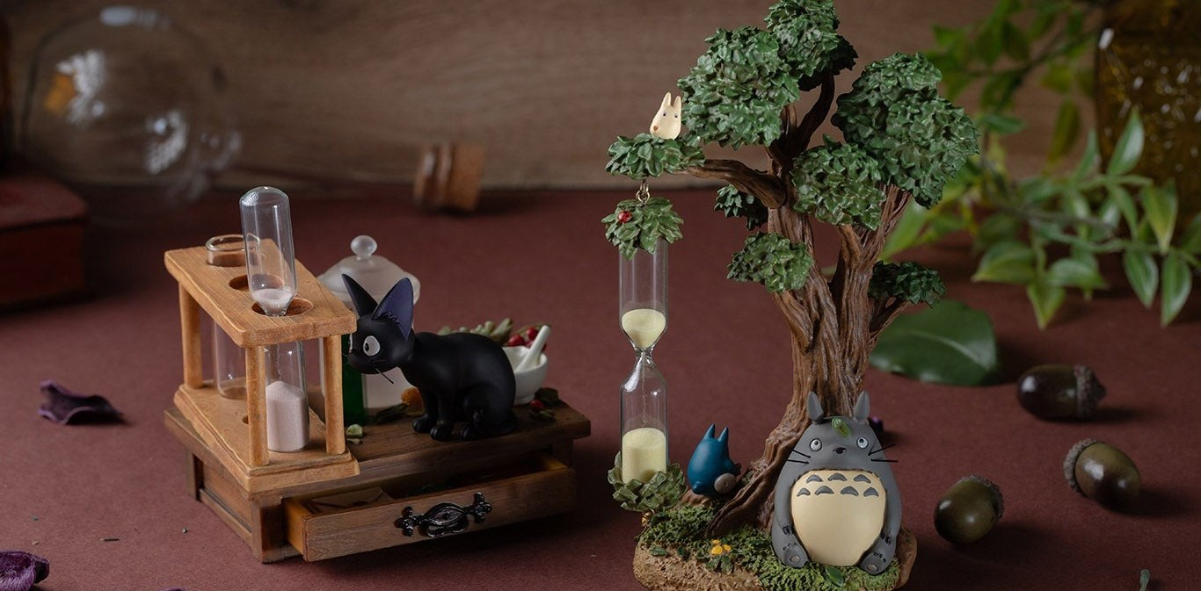
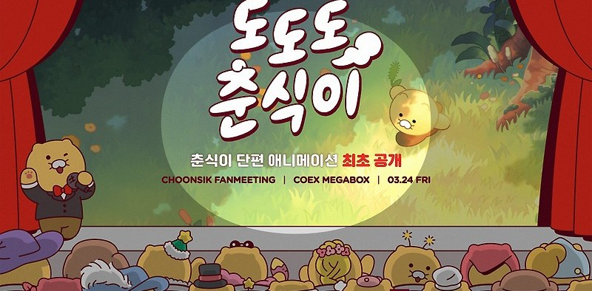
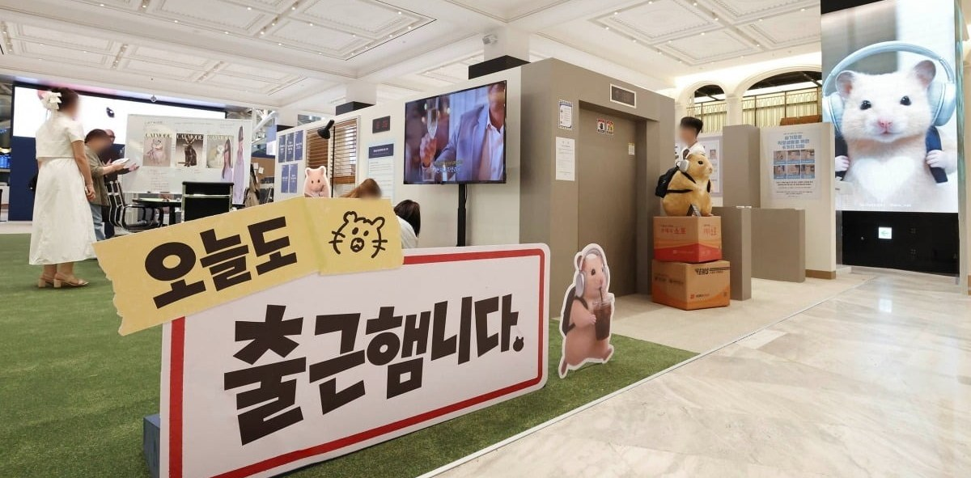

04-2 — KEY FINDINGS · Q02
긴 세계관보다 짧은 성격과 행동이 먼저 닿는다
Q. 긴 세계관이 꼭 필요한가?
출발점은 사례마다 다르다
확인
영화(토토로) · 게임(포켓몬) · 메신저 대화(카카오프렌즈) · 짧은 영상(김햄찌) · 공간 경험(프릳츠, Jellycat) · 문화유산(뮷즈) · 작가 슬로건(조구만)
좋아하게 된 이유: 행동 > 콘텐츠
2차
'캐릭터의 행동이 좋아서' 32.9%가 '등장 콘텐츠가 좋아서' 24.2%보다 높다
영화에서 출발 · 토토로
메신저 대화에서 출발 · 춘식이
긴 이야기를 몰라도 고를 수 있다
해석
산리오는 짧은 설정과 시각적 특징만으로 입문하고 이후 깊은 콘텐츠로 이동하는 구조 (원고 해석)
짧은 장면으로도 빠르게 큰다
2차
김햄찌는 직장 장면 단위 영상으로 약 6개월 만에 구독자 60만 명, 2026.7 71만 명
짧은 영상에서 출발 · 김햄찌
문화유산에서 출발 · 뮷즈
묘브제에 주는 의미
세계관 설명서보다 토끼마다 '성격 한 줄 + 행동 하나'를 먼저 정하고, SNS에 짧은 장면으로 반복해 보여준다.
C·IP
본편 04쪽 02번 확장
04-2

Slide 5
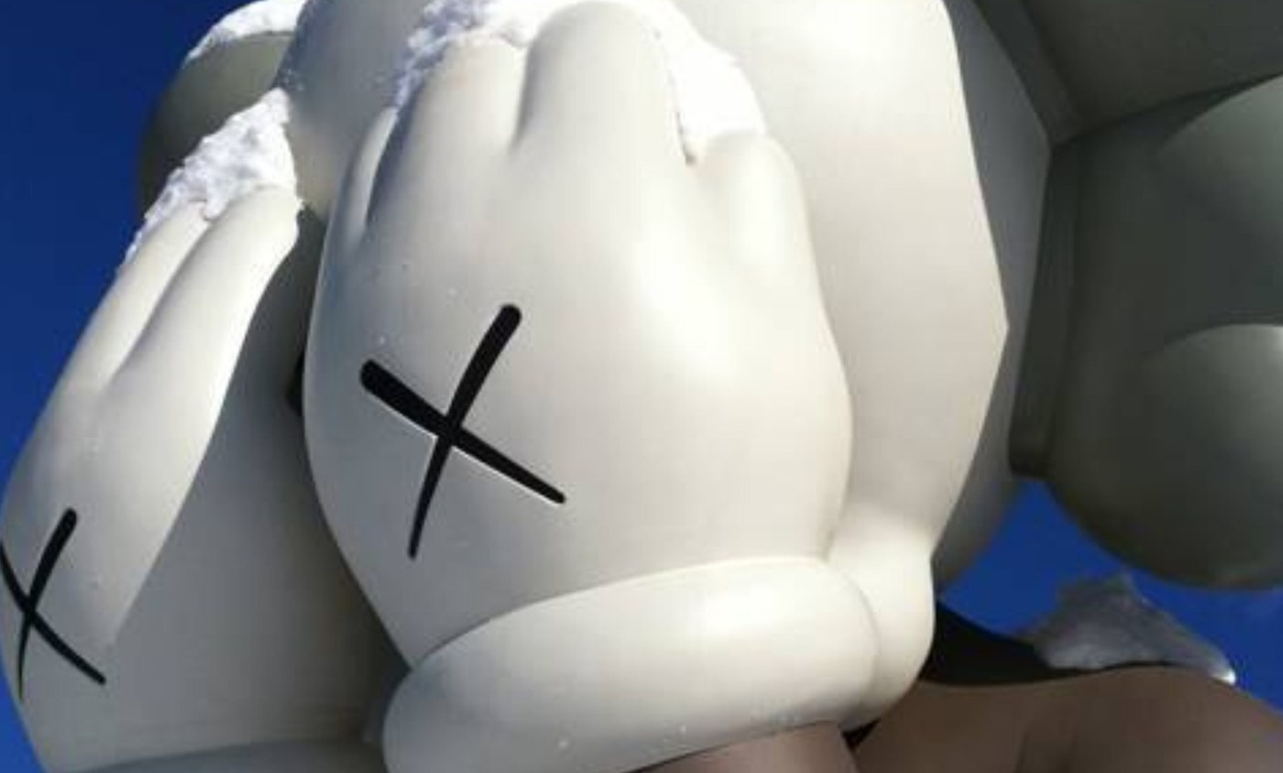

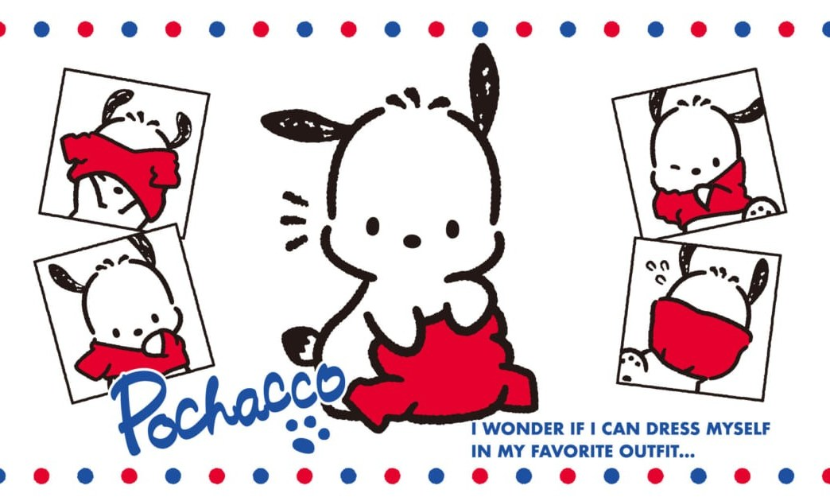
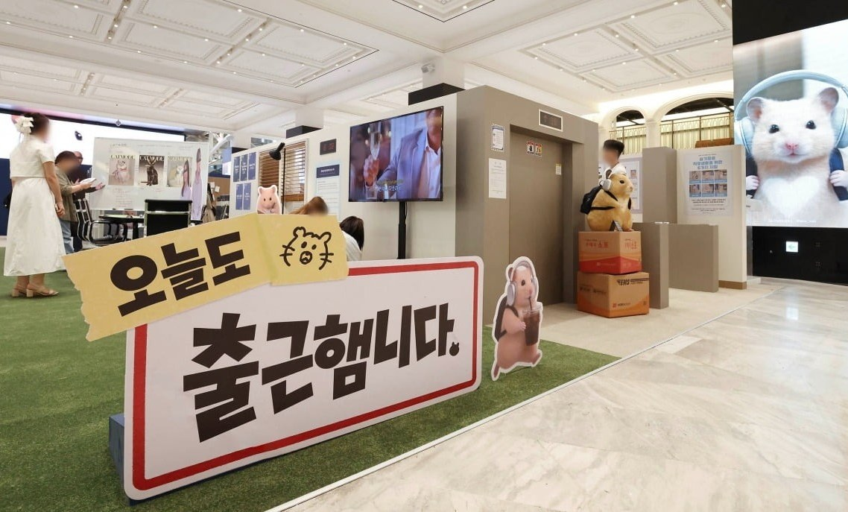
04-3 — KEY FINDINGS · Q03
디자인 완성도는 네 가지로 나눠 본다
Q. 디자인 완성도는 어떻게 보는가?
해석
01
축소해도 알아보는 특징
02
소재·크기에 맞는 구현
03
시리즈 사이의 일관성
04
사용 상황과의 적합성
X형 눈(KAWS), 드러난 이빨(라부부). 작아지고 멀어져도 남는 기호 하나
레진 155mm 반가사유상(뮷즈), 조명이 된 구름(FWY), 극도로 부드러운 봉제(Jellycat)
같은 얼굴에 의상만 바꿈(라부부), 얼굴·대표색·이름 고정(산리오)
가방에 다는 펜던트(라부부), 키캡·손목쿠션(김햄찌), 책상 위 오브제
묘브제에 주는 의미
10cm에서 구름·암석 질감이 구분되는가(02), 5종이 한 브랜드로 보이는가(03), 책상 위에서 어떤 장면이 되는가(04), 멀리서도 남는 기호가 있는가(01)를 시제품 체크리스트로.
C·IP
본편 04쪽 03번 확장
04-3

Slide 6
04-4 — KEY FINDINGS · Q04
매출 변화는 확인되지만, 마케팅만의 몫은 분리되지 않는다
Q. 마케팅이 매출을 얼마나 늘렸나?
+365.7%
확인
+33.9%
확인
+94.2%
확인
매출을 추정하려면 필요한 것
실결제 평균가 × 유료 판매 수량 − 환불
THE MONSTERS 매출
30.407억 → 141.611억 위안
(2024→2025, 팝마트 공시)
산리오 회사 매출
1,449.04억 → 1,940.88억 엔
로열티 +36.3%
국립박물관문화재단 상품 매출
212억 8,400만 → 413억 3,700만 원
해당 채널·기간의 거래액만 추정 가능
완판·방문·예약만 있으면 매출로 환산하지 않음
같은 보도자료를 반복한 여러 기사는 독립 근거가 아님
캠페인 기여를 보려면 캠페인 전후, 같은 채널, 같은 상품을 비교해야 함
같이 움직인 것들이 너무 많다
확인
라부부: 유명인 노출·매장·리셀 열기 / 산리오: 라이선스·중국 점포·유럽 유통 / 뮷즈: 관람객·한국 문화 관심·판매처 확대
한 상품의 바이럴로 전체를 설명할 수 없다
확인
뮷즈 까치호랑이 배지 약 13억 원은 2025년 상품 매출의 약 3.1%
묘브제에 주는 의미
처음부터 채널별로 기록을 나눈다. SNS 게시 → 프로필 방문 → 문의 → 펀딩 참여를 따로 세면, 무엇이 판매를 만들었는지 나중에 구분할 수 있다.
C·IP
본편 04쪽 04번 확장
04-4

Slide 7
04-5 — KEY FINDINGS · Q05
인기 하락은 신호 네 개를 나눠 봐야 판단할 수 있다
Q. 인기 하락은 어떻게 검증하나?
신호 | 알려주는 것 | 주의할 점
리셀 가격 | 희소성에 대한 기대 | 공급이 늘면 정가 구매가 쉬워져 떨어질 수 있음
검색 관심 | 알고 싶어하는 사람의 규모 | 화제성과 구매 의향은 다름
정가 판매량 | 실제로 돈을 낸 수요 | 공개되지 않는 경우가 많음
반복 구매 | 팬으로 남았는지 | 회원 데이터가 있어야 볼 수 있음
라부부: 두 신호가 갈라진 사례
리셀 ↓
2차
매출 ↑
확인
2025년 말 리셀 시장 냉각 분석 (LSEG, 2026-01)
THE MONSTERS 2025 매출 +365.7%
리셀 냉각은 '인기가 꺼졌다'일 수도, '공급이 늘어 정가로 사기 쉬워졌다'일 수도 있다. 같은 해에 매출은 크게 늘었다.
해석
신호별 해석은 원고의 분석 기준입니다.
묘브제에 주는 의미
품절이나 리셀가가 아니라 정가 재구매로 판단한다. 펀딩 후 '다음 토끼 알림 신청'과 두 번째 구매 비율을 기록한다.
C·IP
본편 04쪽 05번 확장
04-5

Slide 8
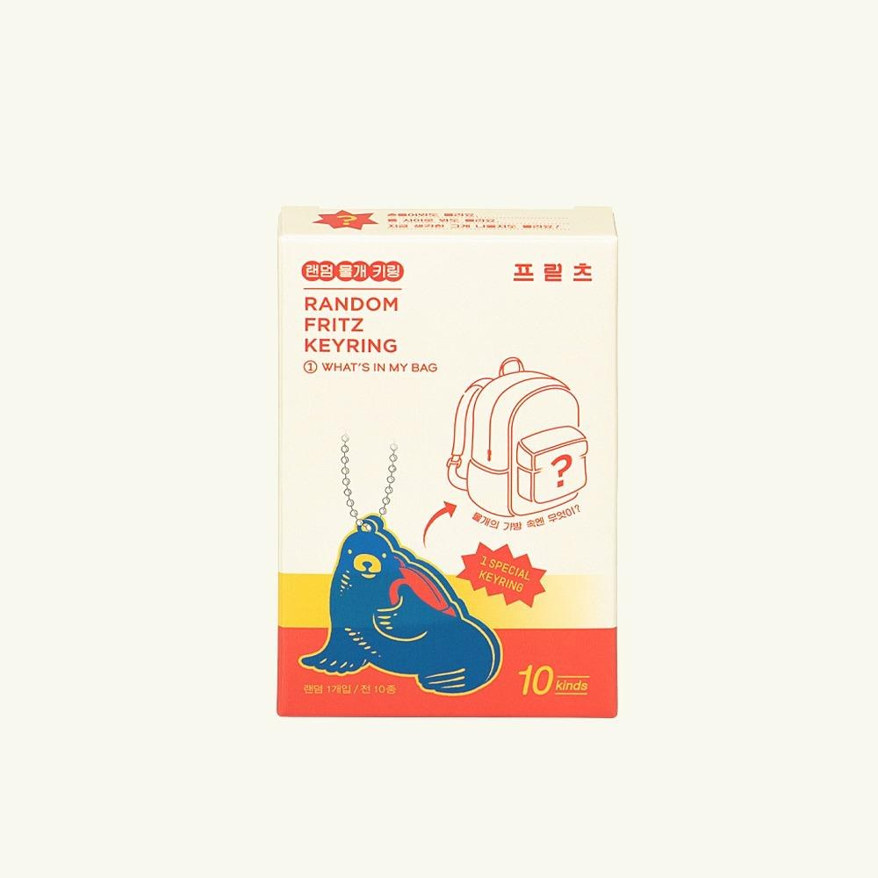
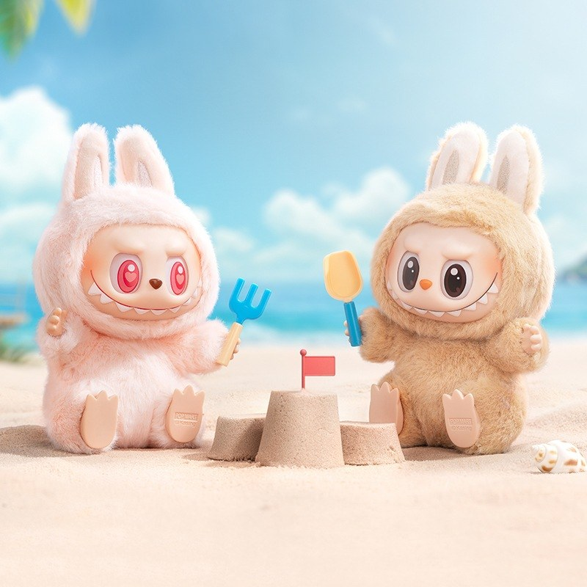
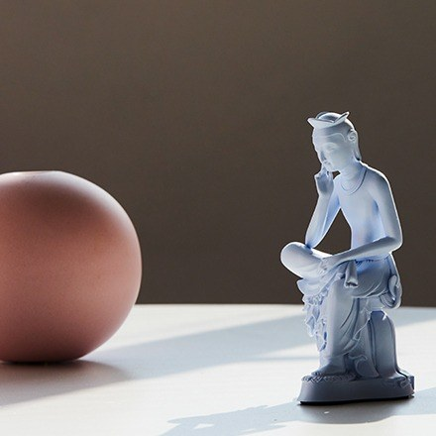
04-6 — KEY FINDINGS · Q06
굿즈와 아트토이는 목적·가격·유통이 다른 사업이다
Q. 굿즈와 아트토이는 같은 사업인가?
생활용품 반복 구매
봉제 선물·휴대
조형물 소장
쓰다가 또 산다
들고 다니고 선물한다
공간에 두고 오래 본다
프릳츠 랜덤 물개 키링 6,000원
THE MONSTERS Have a Seat 26.99달러
뮷즈 반가사유상 ver.3 65,000원
포차코 마스코트 각 2,200엔 · 토토로 머그 3,960엔
Jellycat 봉제 · 라부부 펜던트
토토로 디오라마 320,000원 · KAWS 작품·에디션
유통·가격
유통·가격
유통·가격
편의점·문구점·온라인, 낮은 가격
매장·체험·팝업, 중간 가격
공식몰·전시·편집숍, 높은 가격
묘브제에 주는 의미
10cm 레진 데스크 오브제(3.2만~5.9만 원 가설)는 '조형물 소장' 쪽이다. 키링 같은 진입 상품은 같은 브랜드 안의 다른 사업으로 따로 설계한다.
C·IP
본편 04쪽 06번 확장
04-6

Slide 9
C·IP
DEEP DIVE
06-0 ~ 06-5
처음 고객을 얻은 곳 5
본편 6·7쪽의 해외·국내 개요 표를 '처음 고객을 만난 곳'별로 다시 묶었습니다.
관계가 어떻게 쌓였고, 어떤 상품이 되었는지 묶음마다 풀었습니다.
콘텐츠 · 디지털 일상 · 미술·작가 · 매장·상품 · 장소·기관

Slide 10
06-0 — OVERVIEW · TOUCHPOINT
17개 사례를 '처음 고객을 얻은 곳' 다섯 갈래로
국가보다 이 구분이 더 많은 것을 설명합니다 (원고 종합 해석). 오른쪽 열은 묘브제가 쓸 수 있는 정도입니다.
갈래 | 처음 만나는 곳 | 사례 | 관계가 상품이 되는 방식 | 묘브제 활용 | 이유
콘텐츠 | 게임·영화·애니 | 포켓몬 · 토토로 · 하츄핑 | 콘텐츠로 관계 → 상품은 기억을 불러옴 | 낮음 | 큰 콘텐츠 투자가 필요
디지털 일상 | 메신저·SNS·유튜브 | 카카오프렌즈 · LINE·BT21 · 구냥이 · 김햄찌 · 최고심 | 매일 보는 대화·피드 → 익숙함 → 문구·팝업 | 높음 | 1인도 시작 가능, 비용 낮음
미술·작가 | 작품·전시 | KAWS · FriendsWithYou · 스티키몬스터랩 · 조구만 | 작가의 조형·태도 → 에디션·협업 | 높음 | 조소 작가라는 출발점과 같음
매장·상품 | 상품이 첫 접점 | 라부부 · Jellycat · 산리오 | 상품·시리즈·체험 자체가 콘텐츠 | 보통 | 유통력 필요, 팝업·페어로 축소 적용
장소·기관 | 박물관·카페 | 뮷즈 · 프릳츠 | 방문 경험 → 상품이 기념이 됨 | 보통 | 작업실·제작 과정이 장소를 대신할 수 있음
해석
묘브제 활용 정도는 이 자료의 판단입니다. 다음 다섯 장에서 갈래별 근거를 봅니다.
C·IP
본편 06·07쪽 확장 · 총정리
06-0

Slide 11
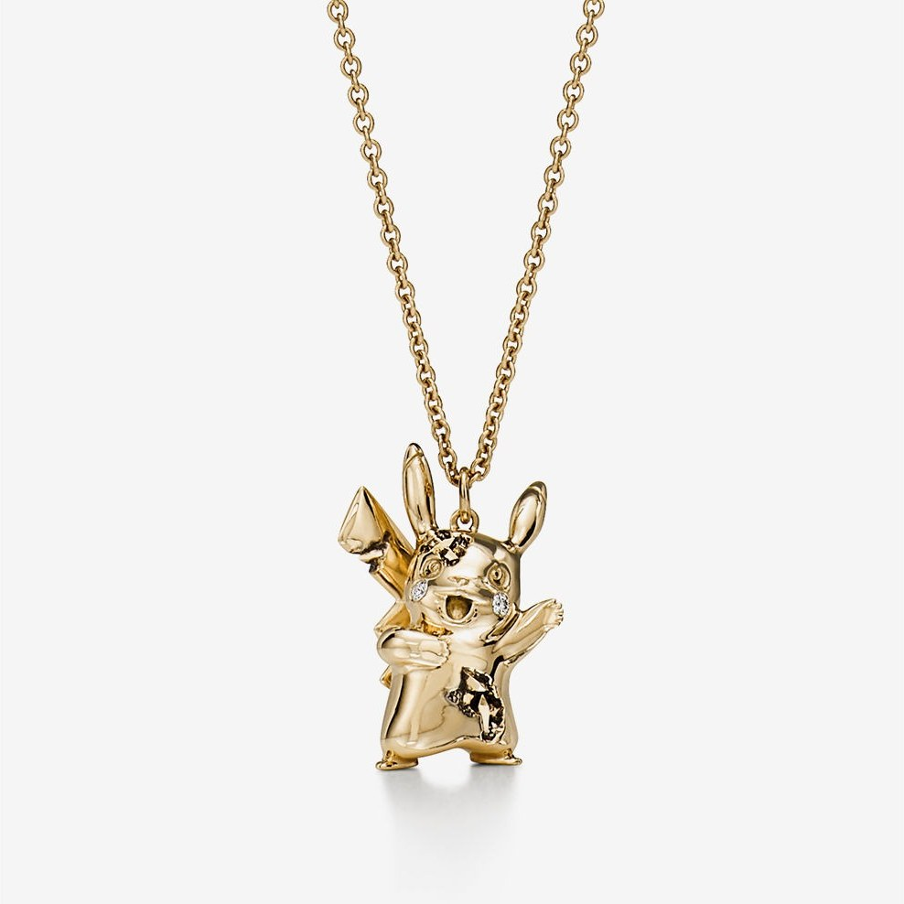
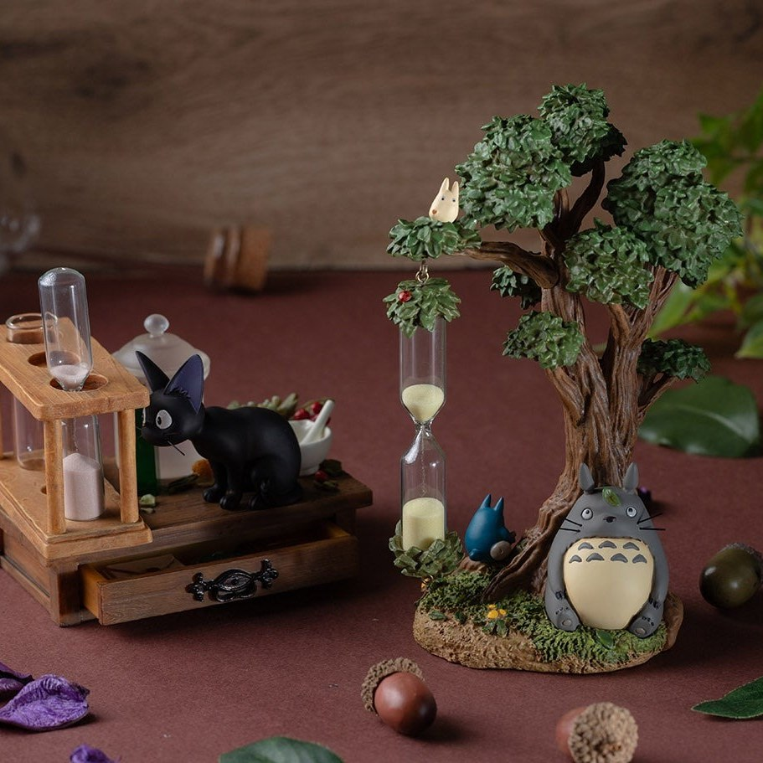

06-1 — TOUCHPOINT
콘텐츠에서 출발: 관계는 작품이 만들고, 상품은 기억을 불러온다
게임·영화·애니메이션으로 먼저 관계를 맺은 사례
포켓몬 · 게임·카드 1996
2차
처음 만나는 곳
게임·영화·TV 시리즈
라이선스 상품 소매 매출 약 120억 달러 (2024)
토토로 · 영화 1988
확인
↓
영화 이후 봉제, 노리타케 머그 3,960엔·모래시계 9,680엔
관계가 쌓이는 방식
수십 시간의 이야기와 장면
하츄핑 · TV 2020 · 극장판 2024
확인
↓
만 3–9세 최선호 4.8% (티니핑 11.2%), 극장판 70만 명
상품이 되는 형태
장면을 떠올리게 하는 봉제·생활용품·고급 소재
근거가 가장 강한 갈래다. 대신 콘텐츠 제작에 큰 투자가 먼저 들어갔고, 상품 매출은 그 결과다 (해석).
묘브제에 주는 의미
장편 콘텐츠는 지금 규모로 어렵다. 대신 '장면' 단위로 토끼를 기억하게 하는 짧은 이미지·영상을 쌓는다.
C·IP
본편 06·07쪽 확장
06-1

Slide 12

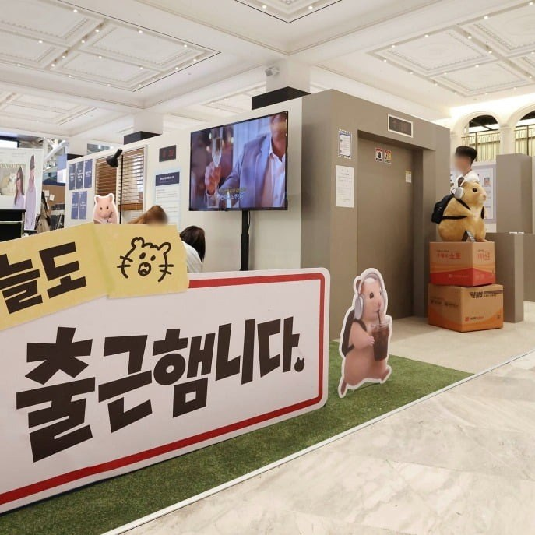


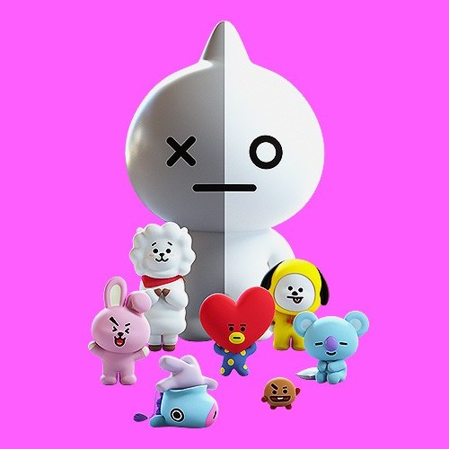
06-2 — TOUCHPOINT
디지털 일상에서 출발: 매일 보는 익숙함이 상품이 된다
메신저·SNS·유튜브에서 매일 만나며 관계를 맺은 사례
카카오프렌즈 · 메신저 2012
확인
처음 만나는 곳
대화·피드·영상, 하루에도 여러 번
만 10–69세 최선호 5.6% (춘식이 4.1%), 행사 방문 8.3만 명
김햄찌 · 유튜브 2025
2차
↓
약 6개월 만에 구독자 60만 → 2026.7 71만, 팝업 예약 10분 마감
관계가 쌓이는 방식
반복 노출로 익숙해짐 (좋아하게 된 이유 2위 40.5%)
구냥이 · 카카오 이모티콘 2020
2차
↓
이모티콘 74~125종, 밈 기반 굿즈
상품이 되는 형태
문구·이모티콘·팝업 굿즈
최고심 · 인스타그램
2차
팔로워 22만~33만, LG 트윈스 협업 품절
'익숙해서·자주 봐서'가 좋아하게 된 이유 2위다. 이 갈래가 그 익숙함을 가장 싸게 쌓는다 (해석).
LINE·BT21 · 2017
확인
BTS 팬덤과 연결된 유입
묘브제에 주는 의미
가장 현실적인 경로. 토끼별 질문을 SNS에 같은 형식으로 반복 게시해 익숙함부터 쌓는다 (사업계획서 SNS 3회 이상 목표와 연결).
C·IP
본편 06·07쪽 확장
06-2

Slide 13
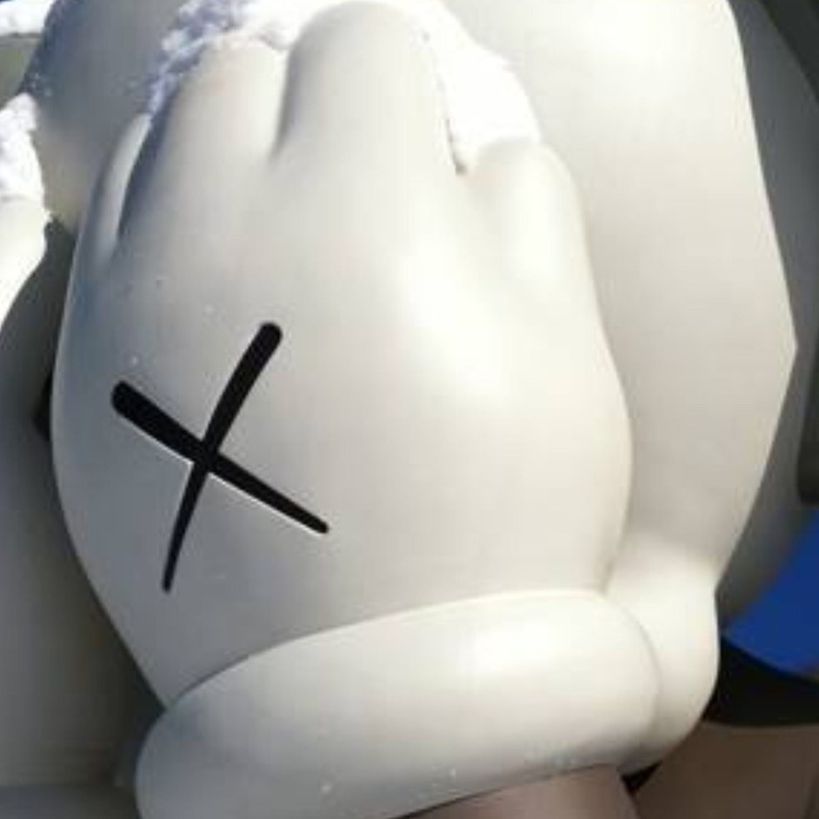

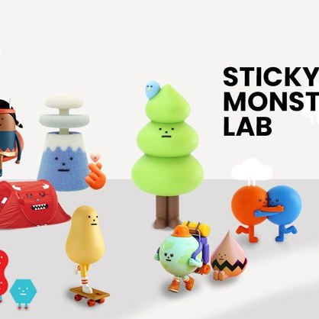
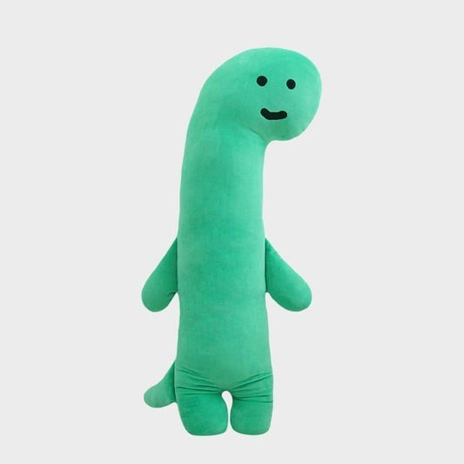
06-3 — TOUCHPOINT
미술·작가에서 출발: 조형과 태도가 가격 계단의 위쪽을 만든다
작품·전시·작가의 태도로 먼저 알려진 사례
KAWS · COMPANION 1999
확인
처음 만나는 곳
작품·전시·작가 SNS
미술관 전시와 유니클로 협업이 공존
FriendsWithYou · 2002
2차
↓
Little Cloud Lamp 2022, 메이시스 퍼레이드 풍선
관계가 쌓이는 방식
작가의 조형 언어와 태도에 대한 신뢰
스티키몬스터랩 · 2007
2차
↓
영상·전시·조형 활동, 기업 협업 다수
상품이 되는 형태
에디션(높은 가격) + 대중 협업(낮은 가격)
조구만 · 2017
2차
"조구맣지만 안 중요하다는 건 아냐", NC·불가리 협업
작가성은 높은 가격을 정당화하지만, 이 갈래는 공개된 매출 근거가 약하다. 판매량 우위를 주장할 근거는 부족하다 (원고).
묘브제에 주는 의미
조소 작가라는 출발점이 이 갈래와 같다. 작업 과정·손 마감을 '작품'으로 보여주고, 에디션 넘버로 소장 단계를 만든다.
C·IP
본편 06·07쪽 확장
06-3

Slide 14
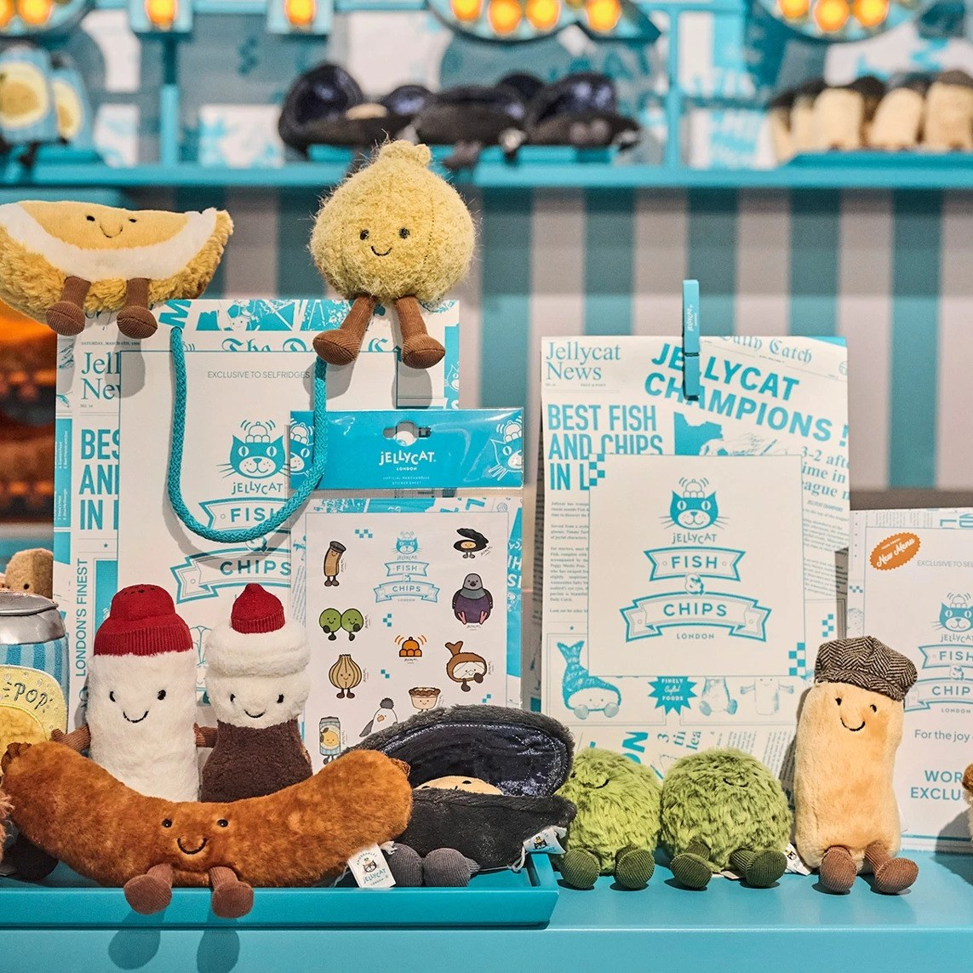
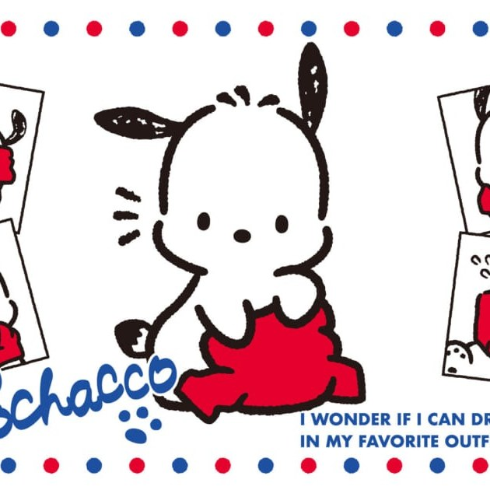
06-4 — TOUCHPOINT
매장·상품에서 출발: 상품과 체험 자체가 콘텐츠가 된다
긴 이야기보다 매장과 상품 시리즈로 먼저 만난 사례
라부부 · 팝마트 매장·시리즈
확인
처음 만나는 곳
매장 진열·블라인드박스·체험 공간
THE MONSTERS 2025 매출 141.6억 위안 (+365.7%)
Jellycat · 봉제·체험 매장
확인
↓
2024 런던 Fish & Chips 체험 매장 운영
관계가 쌓이는 방식
고르고 열어 보고 찍는 경험
산리오 · 라이선스·점포
확인
↓
회사 매출 +33.9%, 팬 투표 6,316만 표
상품이 되는 형태
시리즈·한정판·체험형 판매
매출 근거가 큰 갈래지만 넓은 유통망이 전제다. 체험의 구매 전환율은 공개되지 않았다 (원고).
묘브제에 주는 의미
넓은 유통은 어렵다. 12월 성과 전시·팝업·아트토이 페어에서 '어떤 토끼?' 고르기 체험으로 축소 적용한다.
C·IP
본편 06·07쪽 확장
06-4

Slide 15
06-5 — TOUCHPOINT
장소·기관에서 출발: 방문 경험이 상품을 기념품으로 만든다
박물관·카페에 다녀간 경험이 먼저 있는 사례
뮷즈 · 국립박물관
확인
처음 만나는 곳
전시실·매장 방문
재단 상품 매출 413억 원 (+94.2%), 까치호랑이 배지 약 9만 개
프릳츠 · 카페·원두
발표
↓
회사 연매출 약 80억 원, 원두 납품 약 550개 카페 (2020)
관계가 쌓이는 방식
그 장소에서 보고 마신 기억
↓
상품이 되는 형태
설명 카드가 든 기념품, 랜덤 키링
장소와 기관의 신뢰가 상품의 출처를 설명한다. 다만 관람객·본업 매출 같은 장소 자체의 힘이 함께 작동한다 (원고).
묘브제에 주는 의미
고정 장소가 없다면 '작업실과 제작 과정'이 장소를 대신할 수 있다 (해석). 작업실 공개·제작 기록을 기념할 경험으로 만든다.
C·IP
본편 06·07쪽 확장
06-5

Slide 16
C·IP
DEEP DIVE
24-1 ~ 24-5
다섯 가지 변화, 한 장씩
본편 24쪽 '연도 나열보다 중요한 다섯 가지 변화'를
대표 근거, 해석의 범위, 묘브제에 주는 의미까지 풀었습니다.
01 휴대·착장 · 02 판매 과정의 콘텐츠화 · 03 성인·고가 소재
04 통합 상품 브랜드 · 05 인기와 판매 신호의 분리

Slide 17
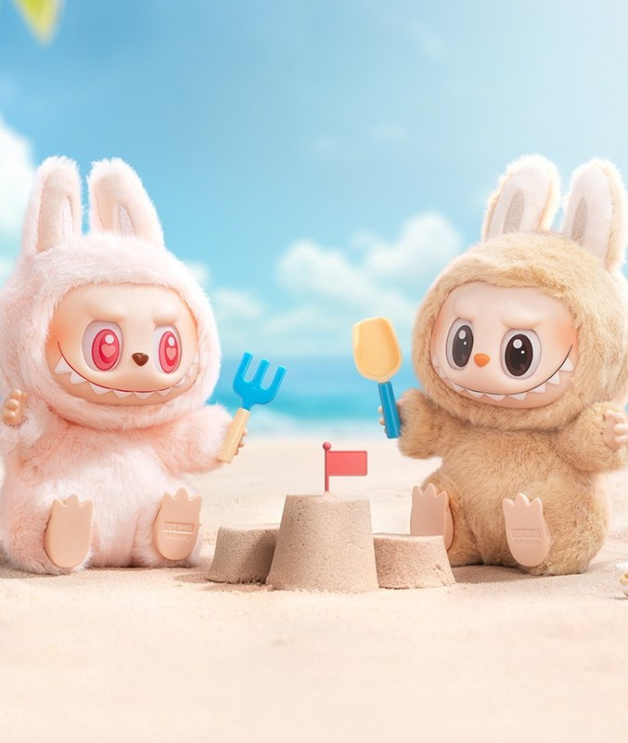
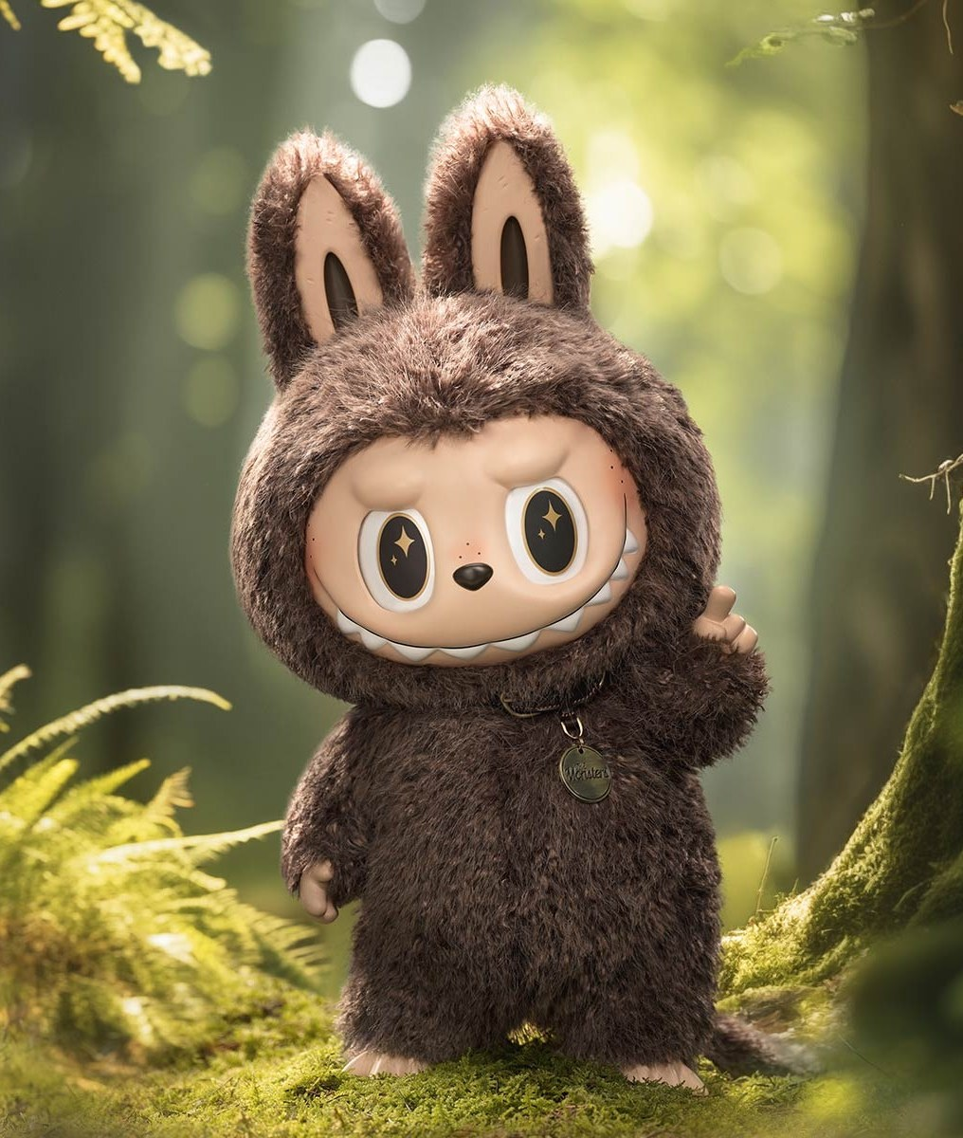
24-1 — CHANGES · 01
전시·보관에서 휴대·착장으로, 입체 상품이 밖으로 나왔다
변화 01 · 대표 근거: THE MONSTERS의 봉제 구성, 펜던트 판매
50.4%
확인
+560.6%
2차
팝마트 전체 매출 중 봉제 제품 비중 2025 (2024년 21.7%). 봉제 매출 전부가 라부부는 아님
팝마트 봉제 매출 187.1억 위안 (2025)
가방에 달면 남에게 다시 보인다
해석
집 안의 수집품이 외부 노출물이 된다. 사용하는 장면이 곧 광고가 되는 구조 (원고 해석)
해석의 범위
해석
해당 IP·운영사의 사례다. 시장 전체의 점유율 변화로 읽지 않는다
THE MONSTERS 봉제 시리즈
THE MONSTERS 봉제
묘브제에 주는 의미
10cm 레진 오브제는 '두는' 상품이다. 휴대형(키링·펜던트)은 다른 소재·공정이 필요하므로 진입 상품 후보로만 따로 검토한다.
C·IP
본편 24쪽 01번 확장
24-1

Slide 18
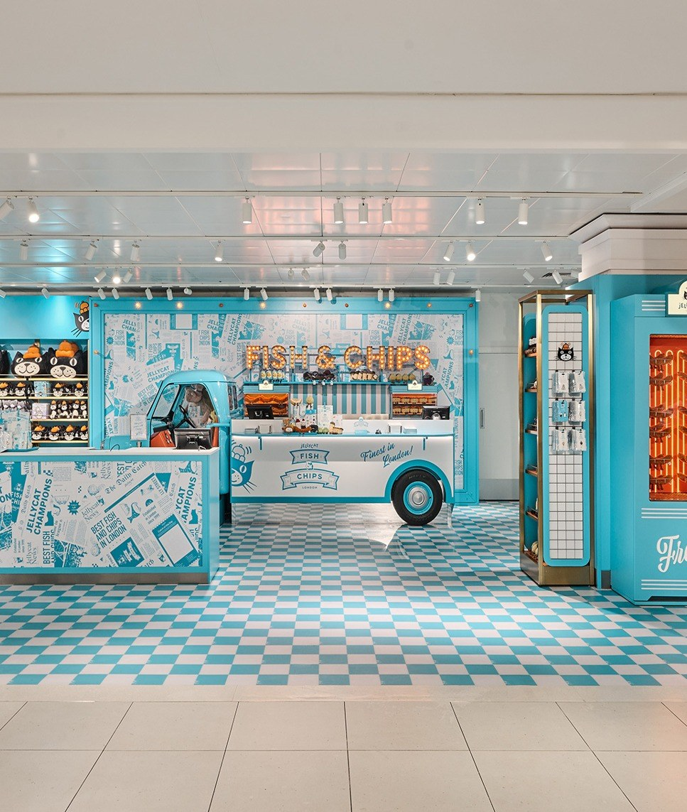
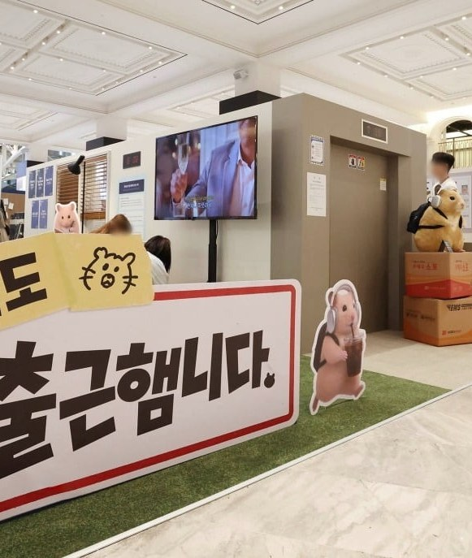
24-2 — CHANGES · 02
사는 과정 자체가 찍고 참여하는 콘텐츠가 됐다
변화 02 · 대표 근거: Jellycat 2024 런던 체험, 카카오 팬 행사, 김햄찌 2026 팝업
Jellycat · 봉제를 음식처럼 판다
확인
봉제를 음식 주문·포장처럼 다루는 체험 매장. 판매 직원의 연출이 촬영 장면을 만든다
카카오 · 공연형 팬 행사
발표
2022 라춘댄스 시즌2 더현대 서울 방문 8만 3,000명
김햄찌 · 직장 콘셉트 팝업
2차
초기 4일 예약이 10분 만에 마감, 업무용 굿즈 등 45종 준비
해석의 범위
해석
체험형 실행은 확인된다. 일반 판매보다 수익성이 높다는 증거는 없다
Jellycat Fish & Chips 체험 매장
김햄찌 팝업 '오늘도 출근했습니다'
묘브제에 주는 의미
12월 성과 전시에서 '나는 어떤 토끼?' 고르기와 질감 만져보기를 촬영할 수 있는 장면으로 설계한다. 방문자 수·촬영·문의를 따로 기록한다.
C·IP
본편 24쪽 02번 확장
24-2

Slide 19
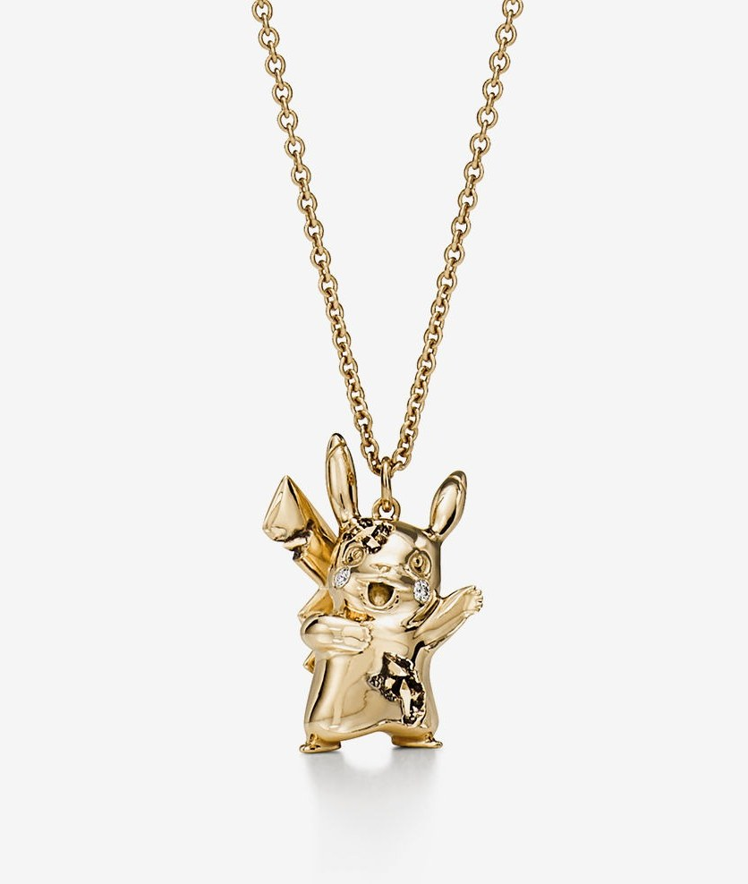
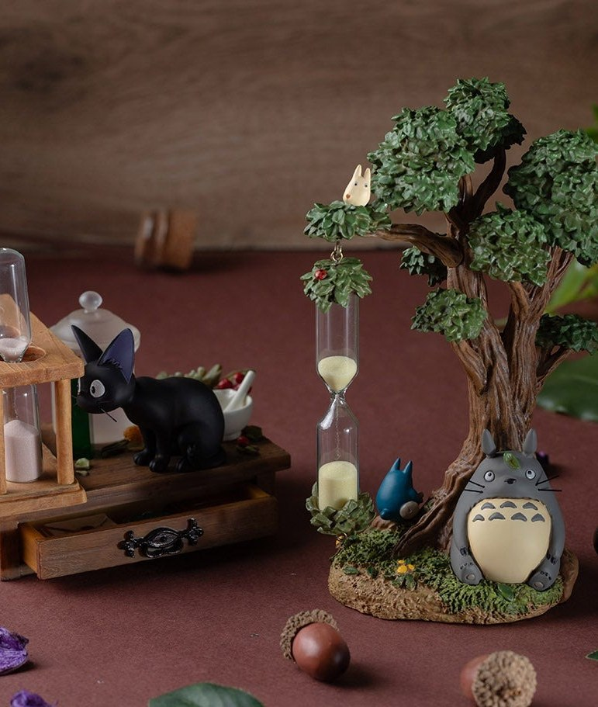
24-3 — CHANGES · 03
친숙한 IP가 성인의 생활과 고가 소재로 옮겨갔다
변화 03 · 대표 근거: 포켓몬 2023 티파니, 지브리 생활용품
포켓몬 × 티파니 (2023)
확인
다니엘 아샴과 포켓몬 여섯 마리, 주얼리 아홉 디자인. 실버·다이아몬드·18K 골드, 뉴욕·도쿄 지정 매장과 온라인
토토로 생활용품
확인
노리타케 머그 3,960엔(2022), 모래시계 9,680엔(2024). 같은 캐릭터를 실사용 소재로
캐릭터를 다시 그리지 않는다
해석
정체성은 남기고 소재·패키지·판매 장소를 바꿔 성인의 장신구·예술 취향 영역에 배치 (원고 해석)
해석의 범위
해석
상품·채널의 확장은 확인된다. 성인 전체의 선호 상승률은 미측정이다
티파니 × 포켓몬 주얼리
토토로 생활용품
묘브제에 주는 의미
묘브제는 반대 방향이다. 처음부터 성인용 소재(레진)·마감·저채도 색으로 시작한다. 이미 갖춘 강점이므로 사진과 설명에서 분명히 보여준다.
C·IP
본편 24쪽 03번 확장
24-3

Slide 20

24-4 — CHANGES · 04
흩어진 원천 자산을 하나의 상품 브랜드로 묶었다
변화 04 · 대표 근거: 뮷즈 2022 출범과 이후 매출 확대
413억 원
확인
3.1%
확인
국립박물관문화재단 상품 매출 2025 (2024년 212.8억 원, +94.2%)
까치호랑이 배지 약 9만 개·13억 원이 전체에서 차지한 비중
하나의 이름과 태도
2차
'뮤지엄 + 굿즈'를 합친 이름, 슬로건 'MU:DS, K-Culture Unboxed'
해석의 범위
해석
관람객·관광객 변화, 한국 문화 관심, 판매처 확대도 함께 작동. 성장 전체를 로고·네이밍 효과로 보지 않는다
반가사유상 미니어처 ver.3
묘브제에 주는 의미
5종 토끼를 각각의 상품이 아니라 하나의 브랜드 규칙(공통 실루엣·로고·패키지·질문 형식)으로 묶는 근거가 된다.
C·IP
본편 24쪽 04번 확장
24-4

Slide 21
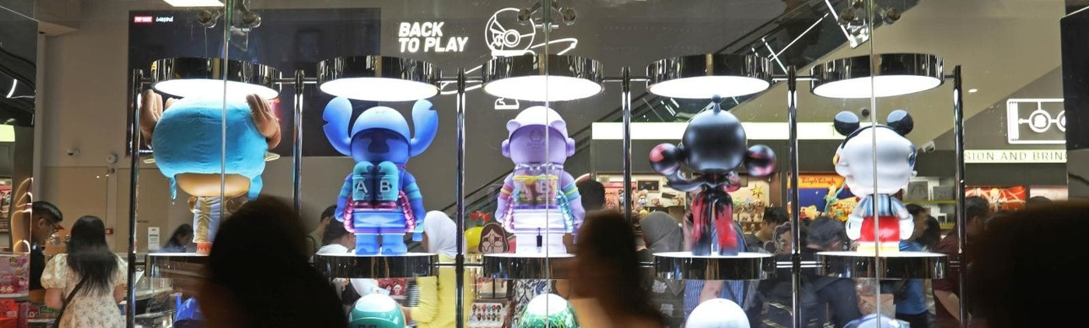
24-5 — CHANGES · 05
인기 신호와 판매 신호가 갈라질 수 있다
변화 05 · 대표 근거: 라부부 리셀 냉각과 연간 매출 증가
리셀 시장은 식었다
2차
리셀 ↓
매출 ↑
LSEG는 2025년 말 라부부 리셀 시장 냉각을 분석했다 (2026-01-07)
2차
확인
희소성 기대
실제 정가 수요
매출은 크게 늘었다
확인
같은 해 THE MONSTERS 매출 30.407억 → 141.611억 위안 (+365.7%)
두 가지 해석이 모두 가능
해석
희소성 기대가 약해졌다는 신호일 수도, 공급이 늘어 정가 구매가 쉬워진 결과일 수도 있다
해석의 범위
해석
관심 하락, 공급 정상화, 매출 감소를 각각 다른 지표로 판단한다
묘브제에 주는 의미
초기에 품절·리셀이 생겨도 성공 신호로 착각하지 않는다. 정가 재구매와 다음 토끼 대기 신청을 기준으로 본다.
C·IP
본편 24쪽 05번 확장
24-5

